Slide 1
Semantisatieverhaal A:
De avondvierdaagse zit er weer op! En ik heb het weer overleefd! Ik ben blijven leven na een gebeurtenis waaraan je dood had kunnen gaan. Goed, dat is een beetje overdreven, maar ik ben behoorlijk of erg blij dat het weer klaar is. Het weer was erg warm en de laatste route ging langs weilanden zonder schaduw. Mijn zoon kwam echt verzwakt aan bij het einde. Verzwakt betekent heel moe en zonder kracht. Doodop was hij na afloop! De afloop is de manier waarop iets eindigt. Achteraf had hij beter een zonnehoed kunnen dragen. Maar ja, zoiets bedenk je natuurlijk pas nadat iets is afgelopen. De volgende keer zal ik mijn kennis beter inzetten en hem bij zonnig weer een hoed geven. Dat is een van de dingen die ik nu weet! Na afloop was er ook veel troep in de natuur. Je kon duidelijk een spoor zien. Het spoor is de aanwijzing, dat wat achtergebleven is. Je kon precies volgen waar er gewandeld was. En er raken ook altijd dingen kwijt bij de avondvierdaagse. Kinderen die een armbandje verliezen of een zonnebril. Die liggen dan ook ergens op de route. Dan moet je weer een zoekactie doen om dat terug te vinden. De zoekactie is dat wat mensen doen om iets of iemand te vinden. Nou ja goed, ik klaag een beetje over de avondvierdaagse, maar mijn zoon vond het fantastisch! Het geeft hem elk jaar ook heel veel vreugde. Het geeft hem veel plezier. En dat is eigenlijk het belangrijkste he. De avondvierdaagse wordt al heel veel jaren gehouden en is ook de geschiedenisboeken in gegaan. Het hoort bij Nederland en zal later nog herinnerd worden, doordat het in de geschiedenisboeken is gegaan. Wie heeft er ook gelopen?
A
Notes:
Woordenoverzicht
overleven: blijven leven na een gebeurtenis waaraan je dood had kunnen gaan
de zoekactie: dat wat mensen doen om iets of iemand te vinden
behoorlijk: erg
het spoor: de aanwijzing, dat wat achtergebleven is
de afloop: de manier waarop iets eindigt
verzwakt: heel moe en zonder kracht
de kennis: de dingen die je weet
achteraf: nadat iets is afgelopen
de vreugde: het plezier
de geschiedenisboeken ingaan: later nog herinnerd worden

Slide 2
Gerarda Das
Marjan ter Harmsel
Mandy Routledge
Francis Vrielink
Week 24 – 13 juni 2023
Niveau A

Slide 3
overleven

Slide 4
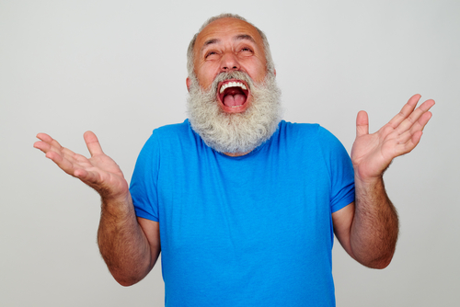
behoorlijk

Slide 5
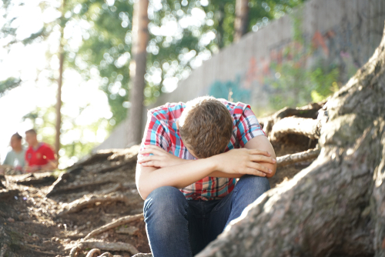
verzwakt

Slide 6
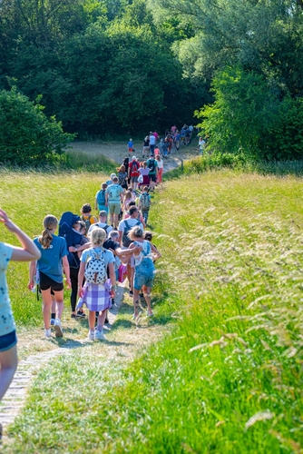
de afloop

Slide 7
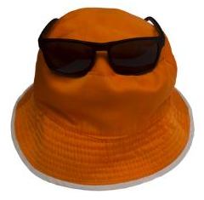
achteraf

Slide 8
de kennis

Slide 9
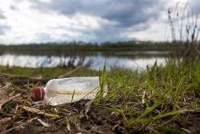
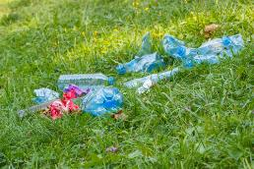
het spoor

Slide 10
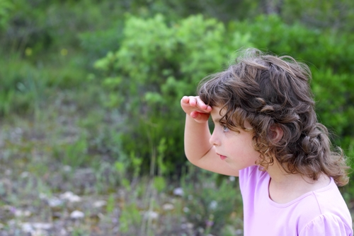
de zoekactie

Slide 11
de vreugde

Slide 12
de geschiedenisboeken ingaan

Slide 13
Op de woordmuur:

Slide 14
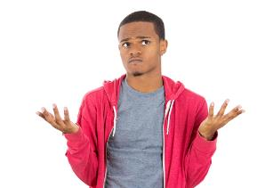
de kennis
het hiaat
= de dingen die je weet
De volgende keer zal ik mijn kennis beter inzetten en hem een hoed geven.
= wat eraan ontbreekt
Ik weet niet veel over bitcoins. Dat is een hiaat in mijn kennis.

Slide 15
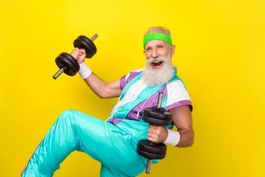
vitaal
verzwakt
= gezond en krachtig
Mijn opa is heel vitaal.
= heel moe en zonder kracht
Mijn zoon was na afloop verzwakt.

Slide 16
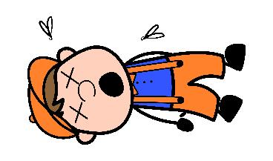
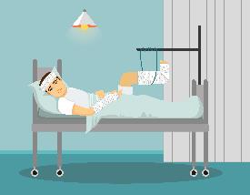
om het leven
overleven
komen
= doodgaan door een ongeluk of ramp
Door het auto-ongeluk zou de jongen om het leven kunnen komen.
= niet doodgaan door een ongeluk of ramp
Hij overleefde het ernstige auto-ongeluk.

Slide 17
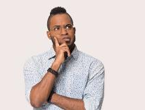
op voorhand
achteraf
= vooraf, van tevoren
Ik wist op voorhand dat het zonnig zou zijn.
= later, nadat iets is afgelopen
Achteraf bedacht ik dat ik hem een hoed had moeten geven.

Slide 18
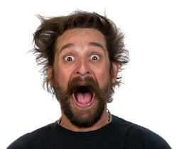
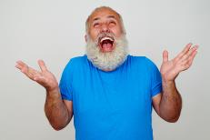
Ik ben behoorlijk blij dat de avondvierdaagse afgelopen is.
extreem
behoorlijk
= heel erg
enigszins
= erg
= een beetje

Slide 19
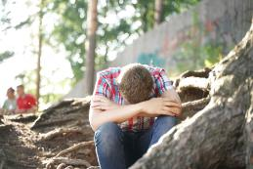
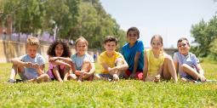
Mijn zoon had bij de start veel zin in de avondvierdaagse. Maar na afloop was hij doodop.
de afloop
ondertussen
= de manier waarop iets eindigt
de start
= tijdens

Slide 20
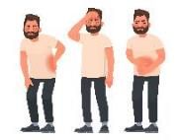
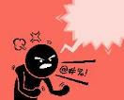
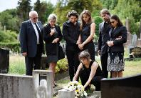
de pijn
de boosheid
ervaren
= meemaken, je weet daardoor hoe het is
het verdriet
de vreugde
= het plezier

Slide 21
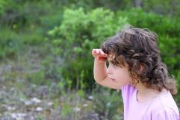
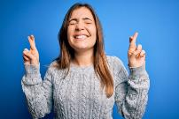
het spoor
= de aanwijzing, dat wat achtergebleven is
de zoekactie
= dat wat mensen doen om iets of iemand te vinden
de hoop

Slide 22
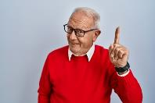
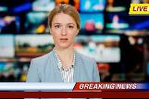
uitzonderlijk
de geschiedenisboeken ingaan
= later nog herinnerd worden
herinneren
het nieuws

